Slide 1

둘째 마당
딥러닝의 동작 원리

Slide 2
3장 가장 훌륭한 예측선 긋기: 선형 회귀
1 | 선형 회귀의 정의
2 | 가장 훌륭한 예측선이란?
3 | 최소 제곱법
4 | 코딩으로 확인하는 최소 제곱
5 | 평균 제곱 오차
6 | 잘못 그은 선 바로잡기
7 | 코딩으로 확인하는 평균 제곱 오차

Slide 3


둘째 마당 딥러닝의 동작 원리
3 가장 훌륭한 예측선 긋기: 선형 회귀
딥러닝을 이해하려면 딥러닝의 가장 말단에서 이루어지는 가장 기본적인 두 가지 계산 원리를 알아야 함
바로 선형 회귀와 로지스틱 회귀임

Slide 4
둘째 마당 딥러닝의 동작 원리
1 | 선형 회귀의 정의
독립 변수 :
‘x값이 변함에 따라 y값도 변한다’는 이 정의 안에서, 독립적으로 변할 수 있는 x값
종속 변수 :
독립 변수에 따라 종속적으로 변하는 값
선형 회귀 :
독립 변수 x를 사용해 종속 변수 y의 움직임을 예측하고 설명하는 작업을 말함

Slide 5
둘째 마당 딥러닝의 동작 원리
1 | 선형 회귀의 정의
단순 선형 회귀(simple linear regression) :
하나의 x값 만으로도 y값을 설명할 수 있을 때
다중 선형 회귀(multiple linear regression) :
x값이 여러 개 필요할 때

Slide 6
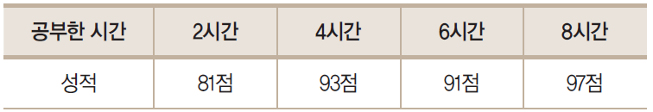
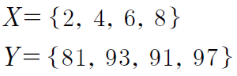
둘째 마당 딥러닝의 동작 원리
2 | 가장 훌륭한 예측선이란?
우선 독립 변수가 하나뿐인 단순 선형 회귀의 예를 공부해 보자
여기서 공부한 시간을 x라 하고 성적을 y라 할 때 집합 X와 집합 Y를 다음과 같이 표현할 수 있음
표 3-1 공부한 시간과 중간고사 성적 데이터

Slide 7
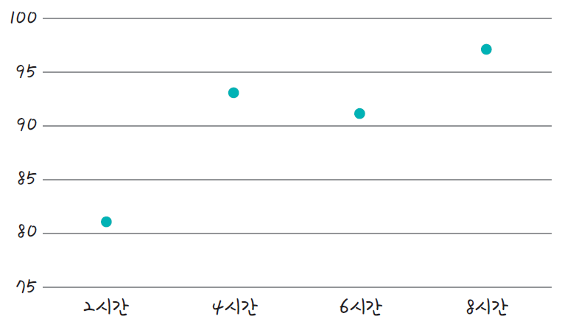
둘째 마당 딥러닝의 동작 원리
2 | 가장 훌륭한 예측선이란?
그림 3-1 공부한 시간과 성적을 좌표로 표현

Slide 8
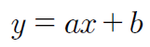
둘째 마당 딥러닝의 동작 원리
2 | 가장 훌륭한 예측선이란?
선형 회귀를 공부하는 과정은 이 점들의 특징을 가장 잘 나타내는 선을 그리는 과정과 일치함
여기에서 선은 직선이므로 곧 일차 함수 그래프임
여기서 값은 독립 변수이고 값은 종속 변수임
즉, 값에 따라 값은 반드시 달라짐
다만, 정확하게 계산하려면 상수 와 의 값을 알아야 함
이 직선을 훌륭하게 그으려면 직선의 기울기 값과 절편 값을 정확히 예측해 내야 함

Slide 9
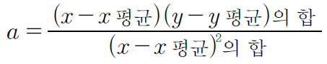
둘째 마당 딥러닝의 동작 원리
3 | 최소 제곱법
최소 제곱법(method of least squares)이라는 공식을 알고 적용한다면, 이를 통해 일차 함수의 기울기 a와 절편 y를 바로 구할 수 있음
지금 가진 정보가 x값(입력 값, 여기서는 ‘공부한 시간’)과 y값(출력 값, 여기서는 ‘성적’)일 때 이를 이용해 기울기 a를 구하는 방법은 다음과 같음
이것이 바로 최소 제곱법임

Slide 10
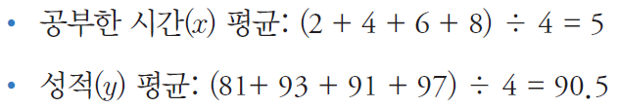
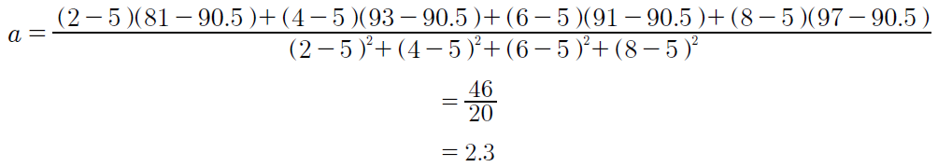
둘째 마당 딥러닝의 동작 원리
3 | 최소 제곱법
x의 편차(각 값과 평균과의 차이)를 제곱해서 합한 값을 분모로 놓고, x와 y의 편차를 곱해서 합한 값을 분자로 놓으면 기울기가 나온다는 뜻임
이를 위 식에 대입하면 다음과 같음

Slide 11
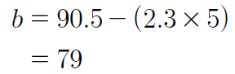
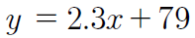
둘째 마당 딥러닝의 동작 원리
3 | 최소 제곱법
다음은 y절편인 b를 구하는 공식임
즉, 의 평균에서 의 평균과 기울기의 곱을 빼면 의 값이 나온다는 의미
이제 다음과 같이 예측 값을 구하기 위한 직선의 방정식이 완성됨

Slide 12
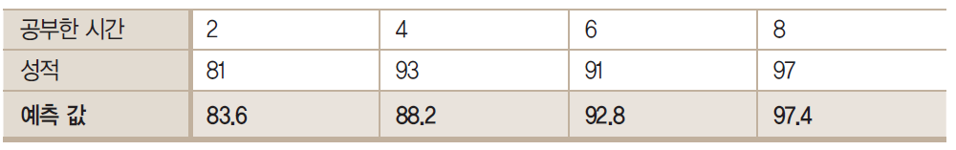
둘째 마당 딥러닝의 동작 원리
3 | 최소 제곱법
예측 값 :
x를 대입했을 때 나오는 y값
표 3-1 최소 제곱법 공식으로 구한 성적 예측 값

Slide 13
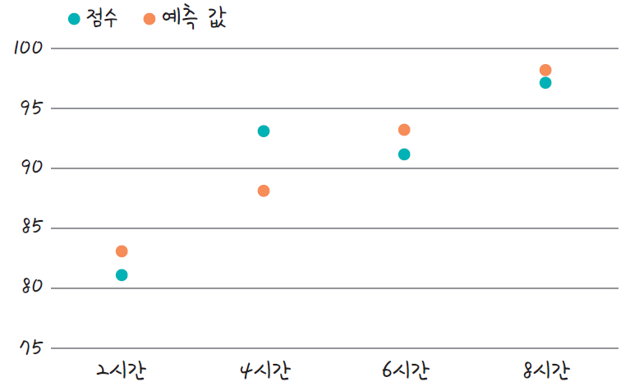
둘째 마당 딥러닝의 동작 원리
3 | 최소 제곱법
좌표 평면에 이 예측 값을 찍어 보자
그림 3-2 공부한 시간, 성적, 예측 값을 좌표로 표현

Slide 14
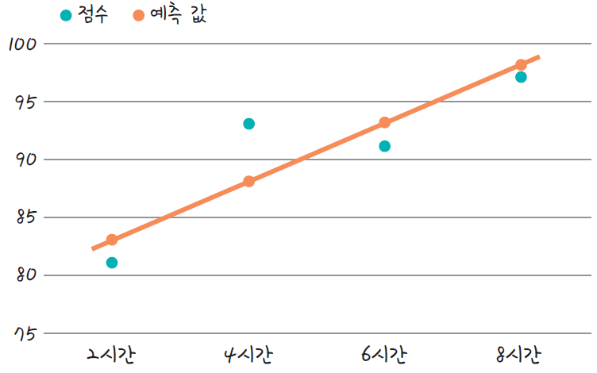
둘째 마당 딥러닝의 동작 원리
3 | 최소 제곱법
그림 3-3 오차가 최저가 되는 직선의 완성

Slide 15
둘째 마당 딥러닝의 동작 원리
3 | 최소 제곱법
이것이 바로 오차가 가장 적은, 주어진 좌표의 특성을 가장 잘 나타내는 직선임
우리가 원하는 예측 직선임
이 직선에 우리는 다른 값(공부한 시간)을 집어넣어서 ‘공부량에 따른 성적을 예측’할 수 있음

Slide 16
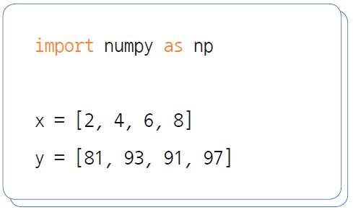
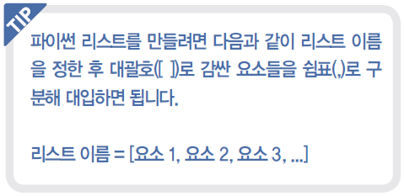
둘째 마당 딥러닝의 동작 원리
4 | 코딩으로 확인하는 최소 제곱
넘파이 라이브러리를 불러옴
앞서 나온 데이터 값을 ‘리스트’ 형식으로 다음과 같이 x와 y로 정의함

Slide 17
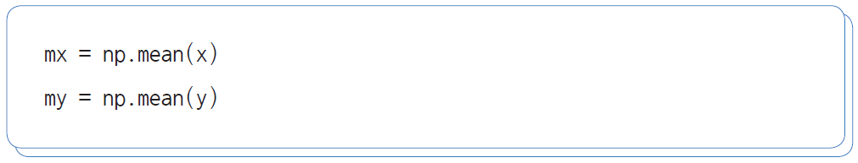
둘째 마당 딥러닝의 동작 원리
4 | 코딩으로 확인하는 최소 제곱
이제 최소 제곱근 공식으로 기울기 와 절편 a 의 값을 구해보자
의 모든 원소의 평균을 구하는 넘파이 함수는 mean( )임
mx 라는 변수에 원소들의 평균값을, my에 원소들의 평균값을 입력

Slide 18
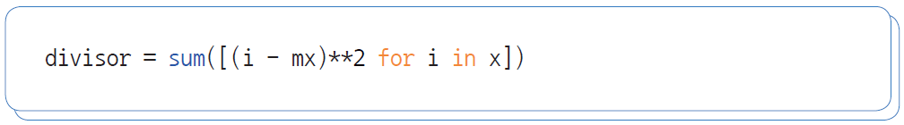
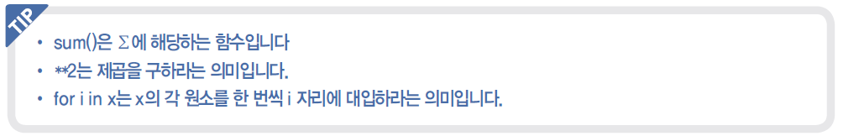
둘째 마당 딥러닝의 동작 원리
4 | 코딩으로 확인하는 최소 제곱
최소 제곱근 공식 중 분모의 값, 즉 ‘ x의 각 원소와 x의 평균값들의 차를 제곱하라’는 파이썬 명령을 만들 차례임
다음과 같이 divisor라는 변수를 만들어 구현할 수 있음

Slide 19
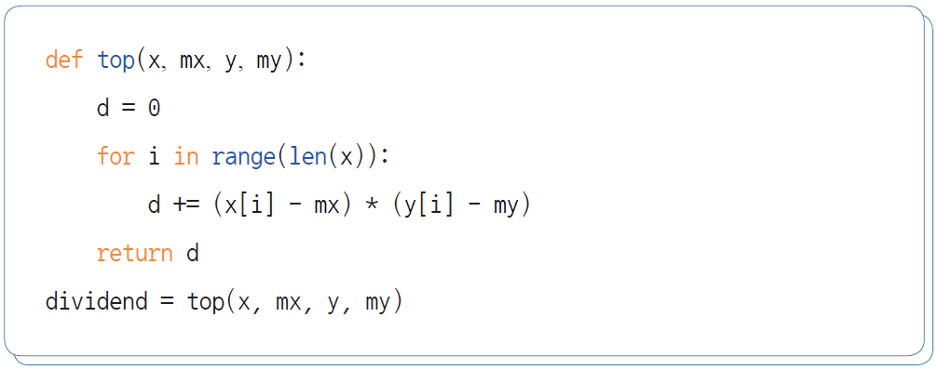
둘째 마당 딥러닝의 동작 원리
4 | 코딩으로 확인하는 최소 제곱
이제 분자에 해당하는 부분을 구함
x와 y의 편차를 곱해서 합한 값을 구하면 됨
다음과 같이 새로운 함수를 정의하여 dividend 변수에 분자의 값을 저장함

Slide 20
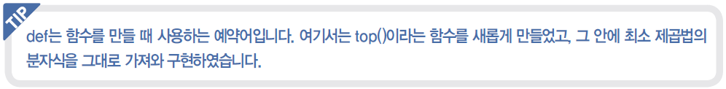
둘째 마당 딥러닝의 동작 원리
4 | 코딩으로 확인하는 최소 제곱
임의의 변수 d의 초깃값을 0으로 설정한 뒤 x의 개수만큼 실행함
d에 x의 각 원소와 평균의 차, y의 각 원소와 평균의 차를 곱해서 차례로 더하는 최소 제곱법을 그대로 구현함

Slide 21
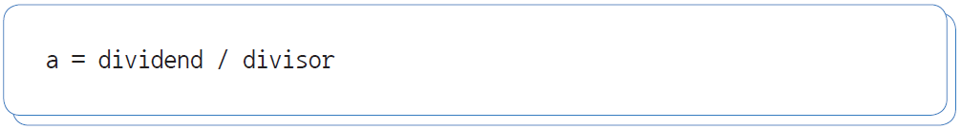
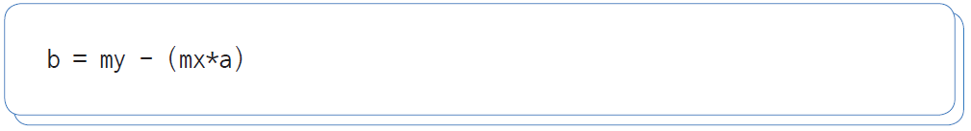
둘째 마당 딥러닝의 동작 원리
4 | 코딩으로 확인하는 최소 제곱
이제 위에서 구한 분모와 분자를 계산하여 기울기 a를 구함
a를 구하고 나면 y절편을 구하는 공식을 이용해 b를 구할 수 있음

Slide 22
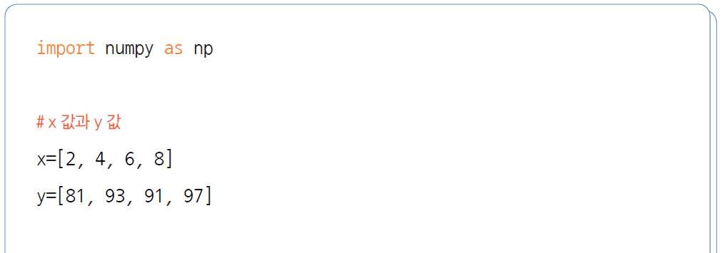
둘째 마당 딥러닝의 동작 원리
4 | 코딩으로 확인하는 최소 제곱
코드 3-1 선형 회귀 실습
예제 소스: deeplearning_class/01_Linear_Square_Method.ipynb

Slide 23
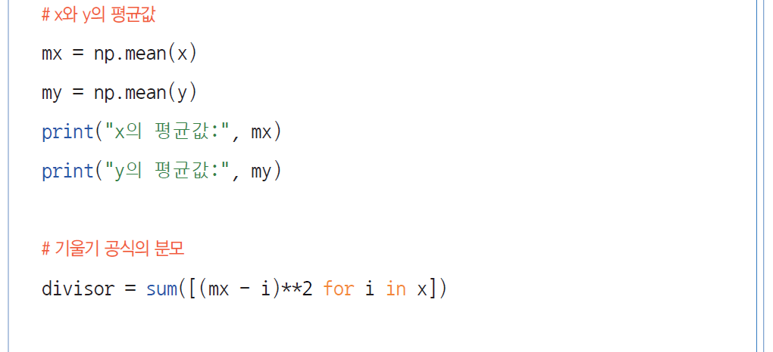
둘째 마당 딥러닝의 동작 원리
4 | 코딩으로 확인하는 최소 제곱

Slide 24
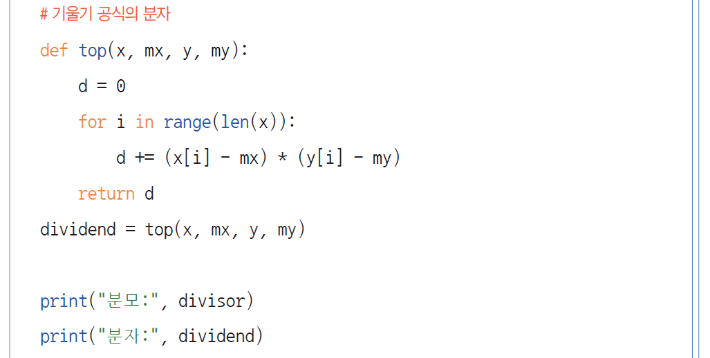
둘째 마당 딥러닝의 동작 원리
4 | 코딩으로 확인하는 최소 제곱

Slide 25
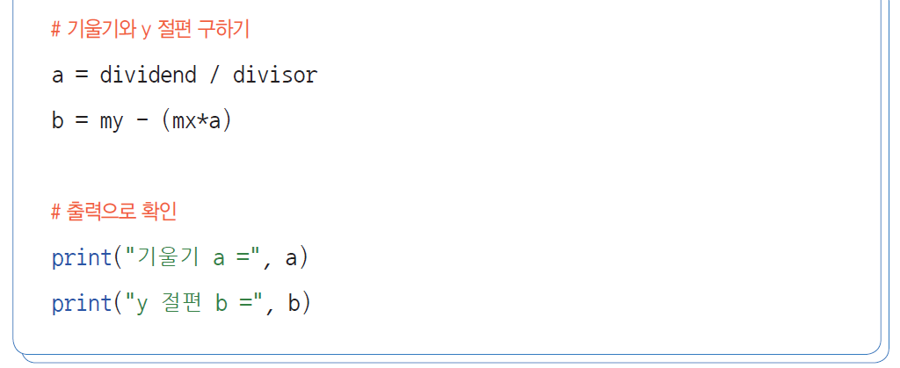
둘째 마당 딥러닝의 동작 원리
4 | 코딩으로 확인하는 최소 제곱

Slide 26
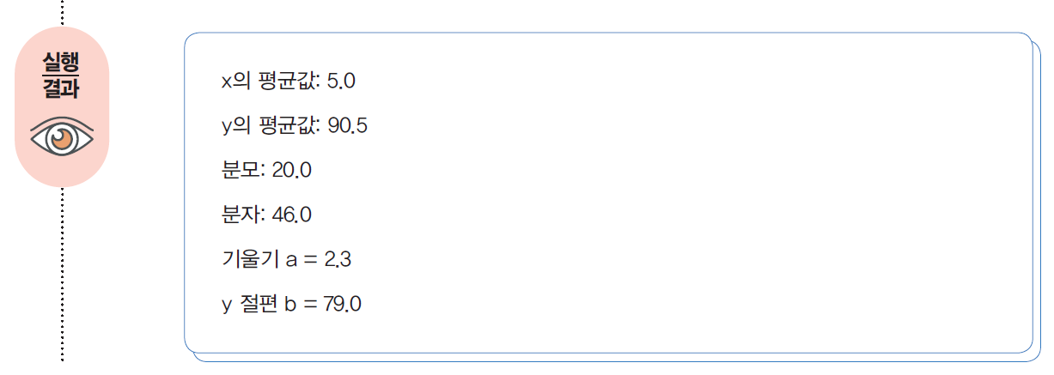
둘째 마당 딥러닝의 동작 원리
4 | 코딩으로 확인하는 최소 제곱

Slide 27
둘째 마당 딥러닝의 동작 원리
5 | 평균 제곱 오차
여러 개의 입력 값을 계산할 때는 임의의 선을 그리고 난 후, 이 선이 얼마나 잘 그려졌는지를 평가하여 조금씩 수정해 가는 방법을 사용함
이를 위해 주어진 선의 오차를 평가하는 오차 평가 알고리즘이 필요함

Slide 28
둘째 마당 딥러닝의 동작 원리
6 | 잘못 그은 선 바로잡기
모든 딥러닝 프로젝트는 여러 개의 입력 변수를 다룸
가장 많이 사용하는 방법은 ‘일단 그리고 조금씩 수정해 나가기’ 방식임
가설을 하나 세운 뒤 이 값이 주어진 요건을 충족하는지 판단하여 조금씩 변화를 줌
이 변화가 긍정적이면 오차가 최소가 될 때까지 이 과정을 계속 반복하는 방법
이는 딥러닝을 가능하게 해 주는 가장 중요한 원리 중 하나임

Slide 29
둘째 마당 딥러닝의 동작 원리
6 | 잘못 그은 선 바로잡기
선을 긋고 나서 수정하는 과정에서 빠지면 안 되는 것이 있음
나중에 그린 선이 먼저 그린 선보다 더 좋은지 나쁜지를 판단하는 방법임
즉, 각 선의 오차를 계산할 수 있어야 하고, 오차가 작은 쪽으로 바꾸는 알고리즘이 필요함

Slide 30
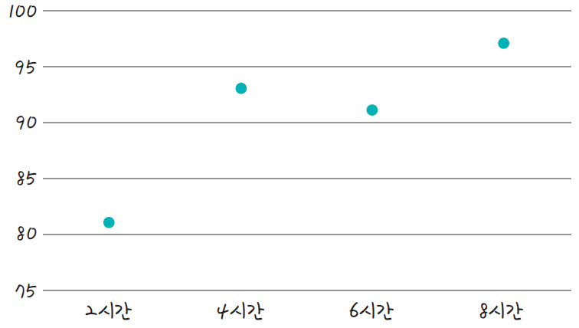
둘째 마당 딥러닝의 동작 원리
6 | 잘못 그은 선 바로잡기
지금부터 오차를 계산하는 방법을 알아보자
그림 3-4 공부한 시간과 성적의 관계도

Slide 31
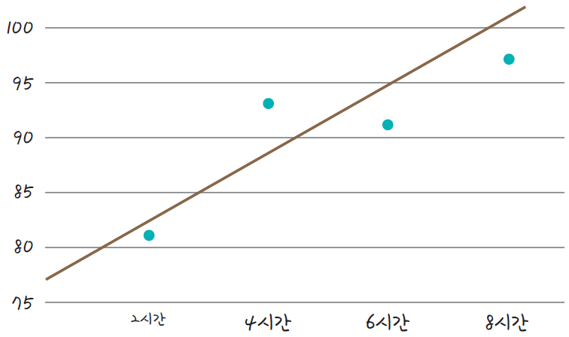
둘째 마당 딥러닝의 동작 원리
6 | 잘못 그은 선 바로잡기
임의의 값을 대입한 뒤 오차를 구하고 이 오차를 최소화하는 방식을 사용해서 최종 a와 최종 b의 값을 구해 보자
대강 선을 그어보기 위해서 기울기 a와 절편 y를 임의의 수 3과 76이라고 가정해 보자
그림 3-5 임의의 직선 그려보기

Slide 32
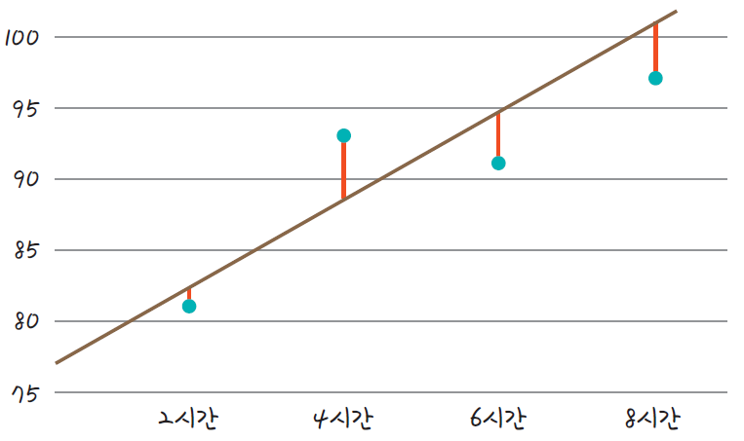
둘째 마당 딥러닝의 동작 원리
6 | 잘못 그은 선 바로잡기
그림 3-5와 같은 임의의 직선이 어느 정도의 오차가 있는지를 확인하려면 각 점과 그래프 사이의 거리를 재면 됨
그림 3-6 임의의 직선과 실제 값 사이의 거리

Slide 33
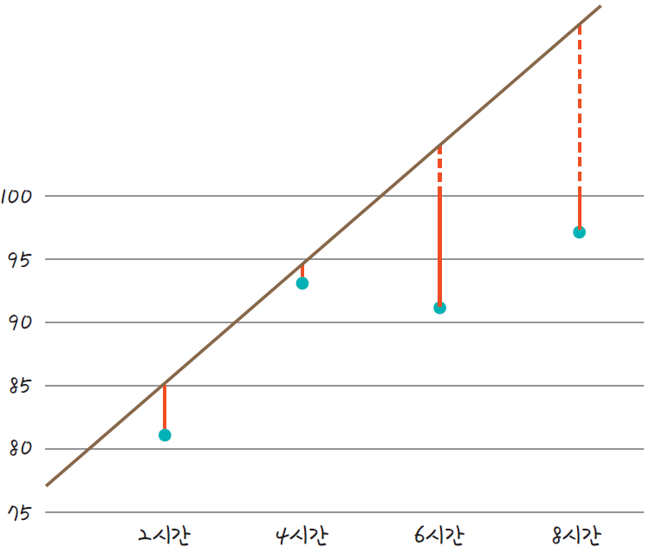
둘째 마당 딥러닝의 동작 원리
6 | 잘못 그은 선 바로잡기
그림 3-6에서 볼 수 있는 빨간색 선은 직선이 잘 그어졌는지를 나타냄
이 직선들의 합이 작을수록 잘 그어진 직선이고, 이 직선들의 합이 클수록 잘못 그어진 직선이 됨
그림 3-7 기울기를 너무 크게 잡았을 때의 오차

Slide 34
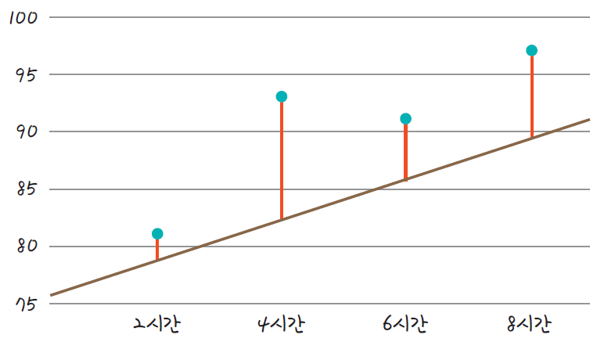
둘째 마당 딥러닝의 동작 원리
6 | 잘못 그은 선 바로잡기
그림 3-8 기울기를 너무 작게 잡았을 때의 오차

Slide 35
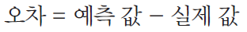
둘째 마당 딥러닝의 동작 원리
6 | 잘못 그은 선 바로잡기
그래프의 기울기가 잘못 되었을수록 빨간색 선의 거리의 합, 즉 오차의 합도 커짐
만약 기울기가 무한대로 커지면 오차도 무한대로 커지는 상관관계가 있는 것을 알 수 있음
거리는 입력 데이터에 나와 있는 y의 ‘실제 값’과 x를 의 식에 대입해서 나오는 ‘예측 값’과의 차이를 통해 구할 수 있음

Slide 36
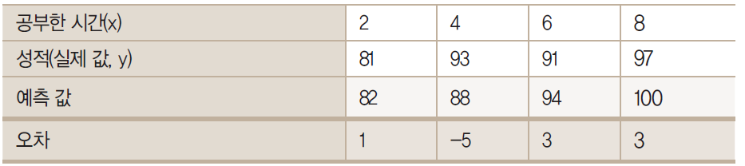
둘째 마당 딥러닝의 동작 원리
6 | 잘못 그은 선 바로잡기
표 3-3 주어진 데이터에서 오차 구하기
이렇게 해서 구한 오차를 모두 더하면 1 + (-5) + 3 + 3 = 2가 됨
이 값은 오차가 실제로 얼마나 큰지를 가늠하기에는 적합하지 않음
오차에 양수와 음수가 섞여 있어서 오차를 단순히 더해 버리면 합이 0이 될 수도 있기 때문임
부호를 없애야 정확한 오차를 구할 수 있음

Slide 37
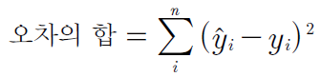
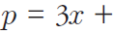
둘째 마당 딥러닝의 동작 원리
6 | 잘못 그은 선 바로잡기
오차의 합을 구할 때는 각 오차의 값을 제곱해 줌
여기서 는 가 나오는 순서를, 은 원소의 총 개수를 의미함
는 에 대응하는 ‘실제 값’이고 는 가 대입되었을 때 직선의 방정식(여기서는 )이 만드는 ‘예측 값’임
이 식으로 오차의 합을 다시 계산하면 1 + 25 + 9 + 9 = 44임

Slide 38
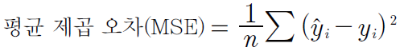
둘째 마당 딥러닝의 동작 원리
6 | 잘못 그은 선 바로잡기
평균 제곱 오차(Mean Squared Error, MSE) :
오차의 합에 이어 각 x 값의 평균 오차를 이용함
위에서 구한 값을 n으로 나누면 오차 합의 평균을 구할 수 있음
선형 회귀란 :
임의의 직선을 그어 이에 대한 평균 제곱 오차를 구하고, 이 값을 가장 작게 만들어 주는 a와 b 값을 찾아가는 작업임

Slide 39
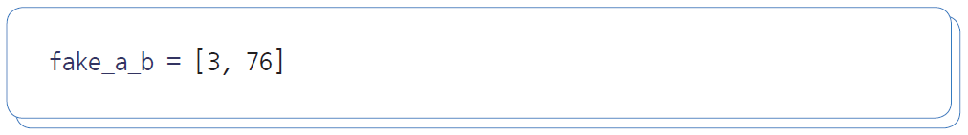
둘째 마당 딥러닝의 동작 원리
7 | 코딩으로 확인하는 평균 제곱 오차
이제 앞서 알아본 평균 제곱 오차를 파이썬으로 구현해 보자

Slide 40
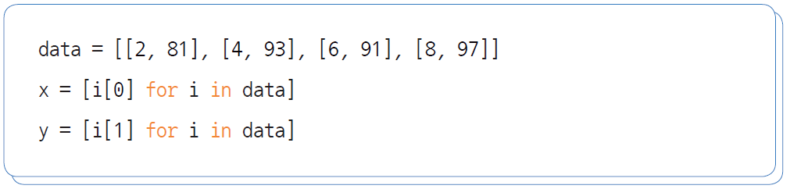
둘째 마당 딥러닝의 동작 원리
7 | 코딩으로 확인하는 평균 제곱 오차
이번에는 data라는 리스트를 만들어 공부한 시간과 이에 따른 성적을 각각 짝을지어 저장함
x 리스트와 y 리스트를 만들어 첫 번째 값을 x 리스트에 저장하고 두 번째 값을 y 리스트에 저장함

Slide 41
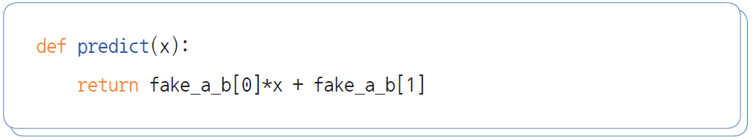
둘째 마당 딥러닝의 동작 원리
7 | 코딩으로 확인하는 평균 제곱 오차
다음은 내부 함수를 만들 차례임
predict( )라는 함수를 사용해 일차 방정식 y = ax + b를 구현함

Slide 42
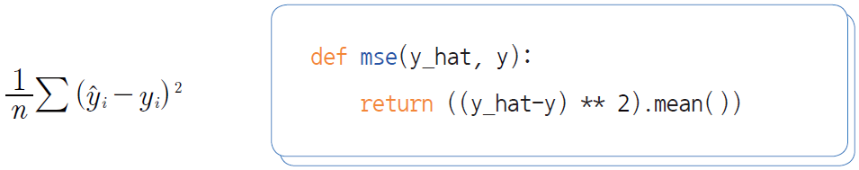
둘째 마당 딥러닝의 동작 원리
7 | 코딩으로 확인하는 평균 제곱 오차
평균 제곱근 공식을 그대로 파이썬 함수로 옮기면 다음과 같음
여기서 **2는 제곱을 구하라는 뜻이고, mean( )은 평균값을 구하라는 뜻
예측 값과 실제 값을 각각 mse( )라는 함수의 y_hat와 y 자리에 입력해서 평균 제곱을 구함

Slide 43
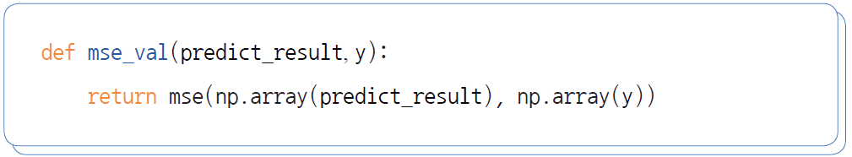
둘째 마당 딥러닝의 동작 원리
7 | 코딩으로 확인하는 평균 제곱 오차
이제 mse( ) 함수에 데이터를 대입하여 최종값을 구하는 함수 mse_val( )을 만듦
predict_result에는 앞서 만든 일차 방정식 함수 predict( )의 결괏값이 들어감
이 값과 y 값이 각각 예측 값과 실제 값으로 mse( ) 함수 안에 들어가게 됨

Slide 44
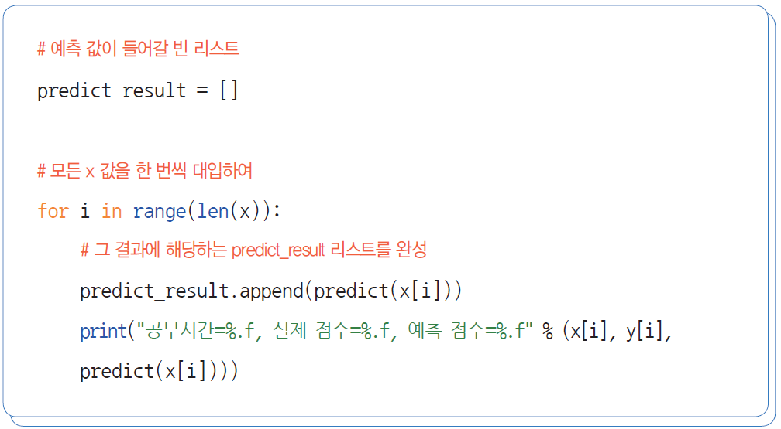
둘째 마당 딥러닝의 동작 원리
7 | 코딩으로 확인하는 평균 제곱 오차
이제 모든 값을 predict( ) 함수에 대입하여 예측 값을 구함
이 예측 값과 실제 값을 통해 최종값을 출력하는 코드를 다음과 같이 작성함

Slide 45
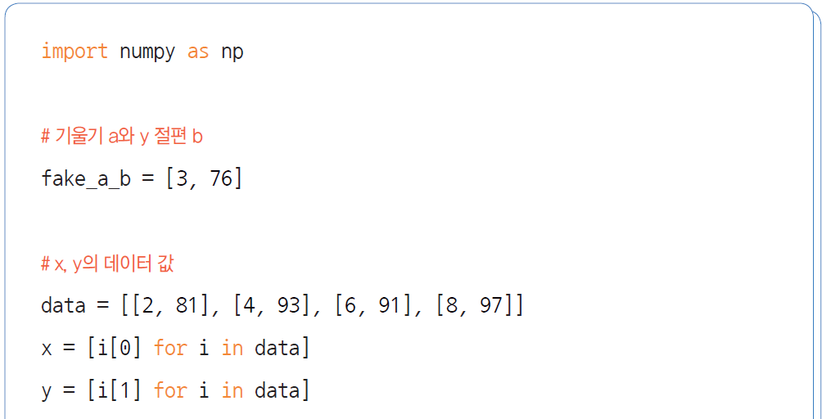
둘째 마당 딥러닝의 동작 원리
7 | 코딩으로 확인하는 평균 제곱 오차
코드 3-2 선형 회귀 실습 2
예제 소스: deeplearning_class/02_Mean_Squared_Error.ipynb

Slide 46
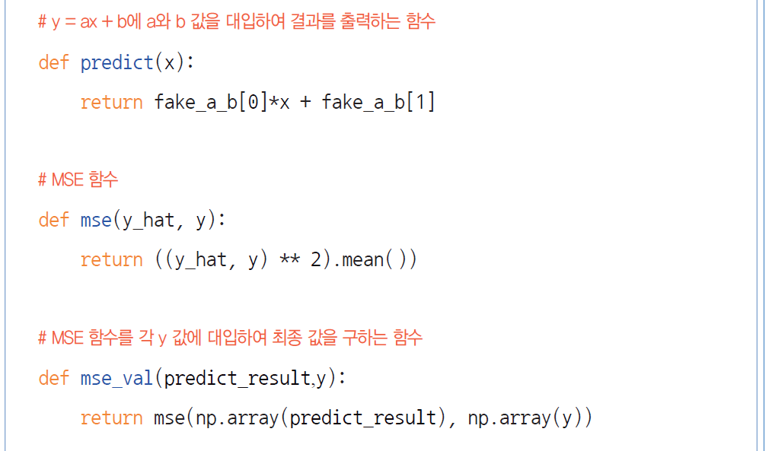
둘째 마당 딥러닝의 동작 원리
7 | 코딩으로 확인하는 평균 제곱 오차

Slide 47
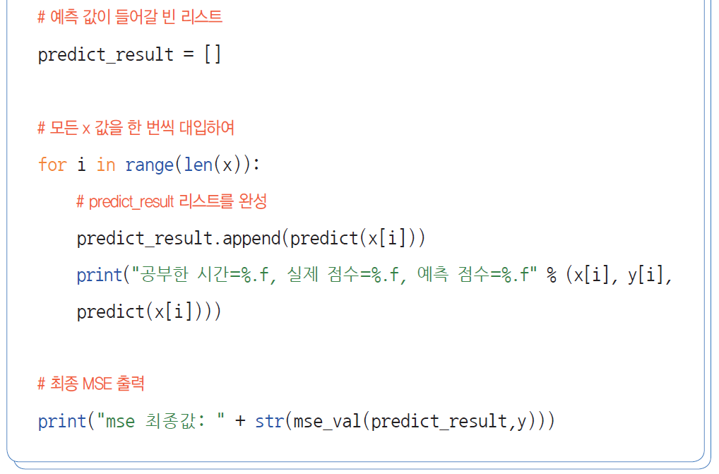
둘째 마당 딥러닝의 동작 원리
7 | 코딩으로 확인하는 평균 제곱 오차

Slide 48
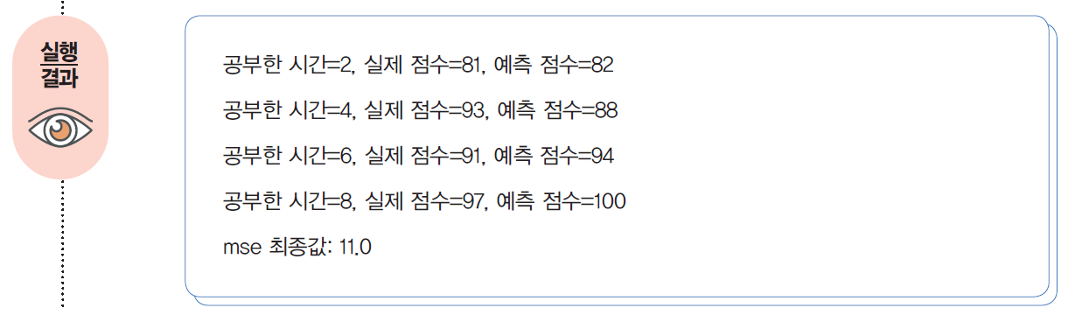
둘째 마당 딥러닝의 동작 원리
7 | 코딩으로 확인하는 평균 제곱 오차

Slide 49
4장 오차 수정하기: 경사 하강법
1 | 경사 하강법의 개요
2 | 학습률
3 | 코딩으로 확인하는 경사 하강법
4 | 다중 선형 회귀란
5 | 코딩으로 확인하는 다중 선형 회귀

Slide 50
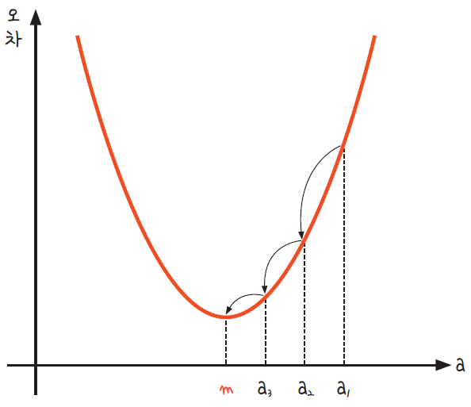
둘째 마당 딥러닝의 동작 원리
4 오차 수정하기: 경사 하강법
a를 무한대로 키우면 오차도 무한대로 커지고 a를 무한대로 작게 해도 역시 오차도 무한대로 커지는 이러한 관계는 이차 함수 그래프로 표현할 수 있음
그림 4-1 기울기 a와 오차와의 관계: 적절한 기울기를 찾았을 때 오차가 최소화된다.

Slide 51
둘째 마당 딥러닝의 동작 원리
4 오차 수정하기: 경사 하강법
컴퓨터를 이용해 의 값을 구하려면 임의의 한 점( )을 찍고 이 점을 에 가까운 쪽으로 점점 이동( )시키는 과정이 필요함
경사 하강법( gradient descent) :
그래프에서 오차를 비교하여 가장 작은 방향으로 이동시키는 방법이 있는데 바로 미분 기울기를 이용

Slide 52
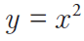
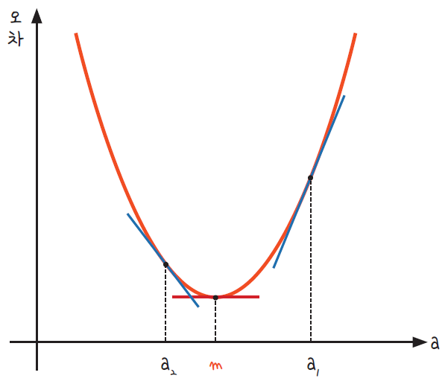
둘째 마당 딥러닝의 동작 원리
1 | 경사 하강법의 개요
그래프에서 에 다음과 같이 , 그리고 을 대입하여 그 자리에서 미분하면 그림 4-2처럼 각 점에서의 순간 기울기가 그려짐
그림 4-2 순간 기울기가 0인 점이 곧 우리가 찾는 최솟값 m이다.

Slide 53
둘째 마당 딥러닝의 동작 원리
1 | 경사 하강법의 개요
여기서 눈여겨 봐야 할 것은 우리가 찾는 최솟값 m에서의 순간 기울기임
그래프가 이차 함수 포물선이므로 꼭짓점의 기울기는 x축과 평행한 선이 됨
즉, 기울기가 0임
우리가 할 일은 ‘미분 값이 0인 지점’을 찾는 것이 됨
1 | 에서 미분을 구함
2 | 구해진 기울기의 반대 방향(기울기가 +면 음의 방향, -면 양의 방향)으로 얼마간 이동시킨 에서 미분을 구함(그림 4-3 참조).
3 | 위에서 구한 미분 값이 0이 아니면 위 과정을 반복함

Slide 54
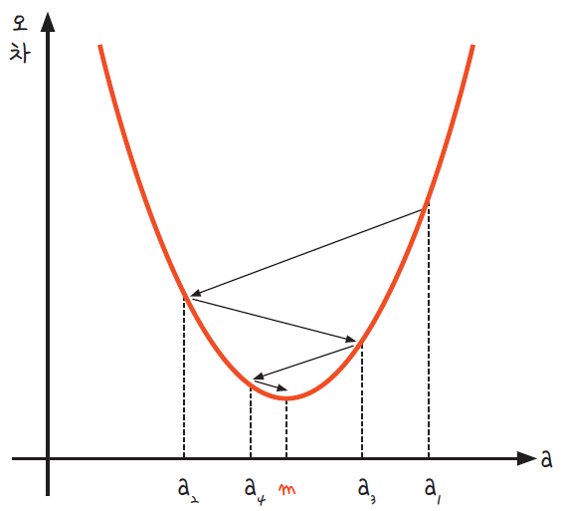
둘째 마당 딥러닝의 동작 원리
1 | 경사 하강법의 개요
그림 4-3처럼 기울기가 0인 한 점( m )으로 수렴함
그림 4-3 최솟점 m을 찾아가는 과정

Slide 55
둘째 마당 딥러닝의 동작 원리
1 | 경사 하강법의 개요
경사 하강법 :
이렇게 반복적으로 기울기 a를 변화시켜서 m의 값을 찾아내는 방법을 말함

Slide 56

둘째 마당 딥러닝의 동작 원리
2 | 학습률
기울기의 부호를 바꿔 이동시킬 때 적절한 거리를 찾지 못해 너무 멀리 이동시키면 a값이 한 점으로 모이지 않고 그림 4-4처럼 위로 치솟아 버림
그림 4-4 학습률을 너무 크게 잡으면 한 점으로 수렴하지 않고 발산한다.

Slide 57
둘째 마당 딥러닝의 동작 원리
2 | 학습률
학습률 :
어느 만큼 이동시킬지를 신중히 결정해야 하는데, 이때 이동 거리를 정해주는 것
딥러닝에서 학습률의 값을 적절히 바꾸면서 최적의 학습률을 찾는 것은 중요한 최적화 과정 중 하나임

Slide 58
둘째 마당 딥러닝의 동작 원리
2 | 학습률
경사 하강법
오차의 변화에 따라 이차 함수 그래프를 만들고 적절한 학습률을 설정해 미분 값이 0인 지점을 구하는 것
절편 의 값도 이와 같은 성질을 가지고 있음
값이 너무 크면 오차도 함께 커지고, 너무 작아도 오차가 커짐
최적의 값을 구할 때 역시 경사 하강법을 사용함

Slide 59


둘째 마당 딥러닝의 동작 원리
3 | 코딩으로 확인하는 경사 하강법
최솟값을 구하기 위해서는 이차 함수에서 미분을 해야 함
그 이차 함수는 평균 제곱 오차를 통해 나온다는 것임
평균 제곱 오차의 식을 다시 옮겨 보면 다음과 같음
여기서 은 를 집어 넣었을 때의 값이므로 를 대입하면 다음과 같이 바뀜

Slide 60

둘째 마당 딥러닝의 동작 원리
3 | 코딩으로 확인하는 경사 하강법
이 값을 미분할 때 우리가 궁금한 것은 a 와 b라는 것에 주의해야 함
식 전체를 미분하는 것이 아니라 필요한 값을 중심으로 미분해야 하기 때문임

Slide 61

둘째 마당 딥러닝의 동작 원리
3 | 코딩으로 확인하는 경사 하강법

Slide 62

둘째 마당 딥러닝의 동작 원리
3 | 코딩으로 확인하는 경사 하강법
이를 각각 파이썬 코드로 바꾸면 다음과 같음

Slide 63

둘째 마당 딥러닝의 동작 원리
3 | 코딩으로 확인하는 경사 하강법
여기에 학습률을 곱해 기존의 a값과 b값을 업데이트해 줌

Slide 64

둘째 마당 딥러닝의 동작 원리
3 | 코딩으로 확인하는 경사 하강법
중간 과정을 그래프로 표현하는 코드를 넣어 모두 정리하면 다음과 같이 코드가 완성됨
코드 4-1 경사 하강법 실습
예제 소스: deeplearning_class/03_Linear_Regression.ipynb

Slide 65

둘째 마당 딥러닝의 동작 원리
3 | 코딩으로 확인하는 경사 하강법

Slide 66


둘째 마당 딥러닝의 동작 원리
3 | 코딩으로 확인하는 경사 하강법

Slide 67

둘째 마당 딥러닝의 동작 원리
3 | 코딩으로 확인하는 경사 하강법

Slide 68

둘째 마당 딥러닝의 동작 원리
3 | 코딩으로 확인하는 경사 하강법

Slide 69


둘째 마당 딥러닝의 동작 원리
3 | 코딩으로 확인하는 경사 하강법
그림 4-5 그래프로 표현한 모습

Slide 70

둘째 마당 딥러닝의 동작 원리
4 | 다중 선형 회귀란
더 정확한 예측을 하려면 추가 정보를 입력해야 하며, 정보를 추가해 새로운 예측값을 구하려면 변수의 개수를 늘려 다중 선형 회귀를 만들어 주어야 함
표 4-1 공부한 시간, 과외 수업 횟수에 따른 성적 데이터

Slide 71

둘째 마당 딥러닝의 동작 원리
4 | 다중 선형 회귀란
그럼 지금부터 두 개의 독립 변수 과 가 생긴 것임
이를 사용해 종속 변수 를 만들 경우 기울기를 두 개 구해야 하므로 다음과 같은 식이 나옴

Slide 72

둘째 마당 딥러닝의 동작 원리
5 | 코딩으로 확인하는 다중 선형 회귀
이번에는 의 값이 두 개이므로 다음과 같이 data 리스트를 만들고 과 라는 두 개의 독립 변수 리스트를 만들어 줌

Slide 73

둘째 마당 딥러닝의 동작 원리
5 | 코딩으로 확인하는 다중 선형 회귀
data가 그래프로 어떻게 보이는지를 확인해 보자
먼저 두 개의 축이던 이전과 달리 , , 이렇게 세 개의 축이 필요함
3D 그래프를 그려주는 라이브러리를 아래와 같이 불러옴

Slide 74

둘째 마당 딥러닝의 동작 원리
5 | 코딩으로 확인하는 다중 선형 회귀
그림 4-6 축이 하나 더 늘어 3D로 배치된 모습

Slide 75

둘째 마당 딥러닝의 동작 원리
5 | 코딩으로 확인하는 다중 선형 회귀
이제 가 두 개가 되었으므로 과 두 가지의 변수를 지정함
각각의 값에 기울기 값이 다르므로 기울기도 과 이렇게 두 가지를 만듦
각각 앞서 했던 방법과 같은 방법으로 경사 하강법을 적용하고 학습률을 곱해 기존의 값을 업데이트 함

Slide 76

둘째 마당 딥러닝의 동작 원리
5 | 코딩으로 확인하는 다중 선형 회귀

Slide 77

둘째 마당 딥러닝의 동작 원리
5 | 코딩으로 확인하는 다중 선형 회귀
코드 4-2 다중 선형 회귀 실습
예제 소스: deeplearning_class/04_Multi-Linear-Regression.ipynb

Slide 78


둘째 마당 딥러닝의 동작 원리
5 | 코딩으로 확인하는 다중 선형 회귀

Slide 79

둘째 마당 딥러닝의 동작 원리
5 | 코딩으로 확인하는 다중 선형 회귀

Slide 80

둘째 마당 딥러닝의 동작 원리
5 | 코딩으로 확인하는 다중 선형 회귀

Slide 81

둘째 마당 딥러닝의 동작 원리
5 | 코딩으로 확인하는 다중 선형 회귀

Slide 82

둘째 마당 딥러닝의 동작 원리
5 | 코딩으로 확인하는 다중 선형 회귀

Slide 83

둘째 마당 딥러닝의 동작 원리
5 | 코딩으로 확인하는 다중 선형 회귀
다중 선형 회귀 문제에서의 기울기 , 와 절편 의 값을 찾아 확인할 수 있음
그림 4-7 다중 선형 회귀의 그래프: 차원이 하나 더 늘어난 모습

Slide 84
둘째 마당 딥러닝의 동작 원리
5 | 코딩으로 확인하는 다중 선형 회귀
1차원 예측 직선이 3차원 ‘예측 평면’으로 바뀜
과외 수업 횟수(privateclass)라는 새로운 변수가 추가됨
1차원 직선에서만 움직이던 예측 결과가 더 넓은 평면 범위 안에서 움직이게 됨
이로 인해 좀 더 정밀한 예측을 할 수 있게 된 것임

Slide 85
5장 참 거짓 판단 장치: 로지스틱 회귀
1 | 로지스틱 회귀의 정의
2 | 시그모이드 함수
3 | 오차 공식
4 | 로그 함수
5 | 코딩으로 확인하는 로지스틱 회귀
6 | 로지스틱 회귀에서 퍼셉트론으로

Slide 86

둘째 마당 딥러닝의 동작 원리
5 참 거짓 판단 장치: 로지스틱 회귀
전달받은 정보를 놓고 참과 거짓 중에 하나를 판단해 다음 단계로 넘기는 장치들이 딥러닝 내부에서 쉬지 않고 작동함
딥러닝을 수행한다는 것은 겉으로 드러나지 않는 ‘미니 판단 장치’들을 이용해서 복잡한 연산을 해낸 끝에 최적의 예측 값을 내놓는 작업

Slide 87
둘째 마당 딥러닝의 동작 원리
5 참 거짓 판단 장치: 로지스틱 회귀
참인지 거짓인지를 구분하는 로지스틱 회귀의 원리를 이용해 ‘참, 거짓 미니 판단 장치’를 만들어 주어진 입력 값의 특징을 추출함
이를 저장해서 ‘모델(model)’을 만듦
누군가 비슷한 질문을 하면 지금까지 만들어 놓은 이 모델을 꺼내어 답을 함
이것이 바로 딥러닝의 동작 원리임

Slide 88

둘째 마당 딥러닝의 동작 원리
1 | 로지스틱 회귀의 정의
직선으로 해결하기에는 적절하지 않은 경우도 있음
점수가 아니라 오직 합격과 불합격만 발표되는 시험이 있다고 하자
표 5-1 공부한 시간에 따른 합격 여부

Slide 89

둘째 마당 딥러닝의 동작 원리
1 | 로지스틱 회귀의 정의
합격을 1, 불합격을 0이라 하고, 이를 좌표 평면에 표현하면 그림 5-1과 같음
그림 5-1 합격과 불합격만 있을때의 좌표 표현

Slide 90

둘째 마당 딥러닝의 동작 원리
1 | 로지스틱 회귀의 정의
이 점들은 1과 0 사이의 값이 없으므로 직선으로 그리기가 어려움
점들의 특성을 정확하게 담아내려면 직선이 아니라 다음과 같이 S자 형태여야 함
그림 5-2 각 점의 특성을 담은 선을 그었을 때

Slide 91
둘째 마당 딥러닝의 동작 원리
1 | 로지스틱 회귀의 정의
로지스틱 회귀 :
선형 회귀와 마찬가지로 적절한 선을 그려가는 과정
다만 직선이 아니라, 참(1)과 거짓(0) 사이를 구분하는 S자 형태의 선을 그어 주는작업

Slide 92

둘째 마당 딥러닝의 동작 원리
2 | 시그모이드 함수
시그모이드 함수(sigmoid function) :
S자 형태로 그래프가 그려지는 함수
시그모이드 함수를 이용해 로지스틱 회귀를 풀어나가는 공식은 다음과 같음

Slide 93

둘째 마당 딥러닝의 동작 원리
2 | 시그모이드 함수
는 그래프의 경사도를 결정함
그림 5-3 a 값이 클 때와 작을 때의 그래프 변화

Slide 94

둘째 마당 딥러닝의 동작 원리
2 | 시그모이드 함수
그래프의 좌우 이동을 의미함
그림 5-4 b 값이 클 때와 작을 때의 그래프 변화

Slide 95

둘째 마당 딥러닝의 동작 원리
2 | 시그모이드 함수
그림 5-5 a와 오차와의 관계:a가 작아질수록 오차는 무한대로 커지지만, a가 커진다고 해서 오차가 없어지지는 않는다.

Slide 96

둘째 마당 딥러닝의 동작 원리
2 | 시그모이드 함수
값에 따른 오차의 그래프는 그림 5-6과 같음
그림 5-6 b와 오차와의 관계: b 값이 너무 작아지거나 커지면 오차도 이에 따라 커진다.

Slide 97

둘째 마당 딥러닝의 동작 원리
3 | 오차 공식
경사 하강법은 먼저 오차를 구한 다음 오차가 작은 쪽으로 이동시키는 방법
예측 값과 실제 값의 차이, 즉 오차를 구하는 공식이 필요함
그림 5-7 시그모이드 함수 그래프

Slide 98
둘째 마당 딥러닝의 동작 원리
3 | 오차 공식
시그모이드 함수의 특징은 값이 0과 1 사이라는 것임
실제 값이 1일 때 예측 값이 0에 가까워지면 오차가 커짐
반대로, 실제 값이 0일 때 예측 값이 1에 가까워지는 경우에도 오차는 커짐
이를 공식으로 만들 수 있게 해 주는 함수가 바로 로그 함수임

Slide 99

둘째 마당 딥러닝의 동작 원리
4 | 로그 함수
그림 5-8 실제 값이 1일 때(파란색)와 0일 때(빨간색) 로그 함수 그래프

Slide 100
둘째 마당 딥러닝의 동작 원리
4 | 로그 함수
파란색 선은 실제 값이 1일 때 사용할 수 있는 그래프임
예측 값이 1일 때 오차가 0이고, 반대로 예측 값이 0에 가까울수록 오차는 커짐
빨간색 선은 반대로 실제 값이 0일 때 사용할 수 있는 함수임
예측 값이 0일때 오차가 없고, 1에 가까워질수록 오차가 매우 커짐

Slide 101




둘째 마당 딥러닝의 동작 원리
4 | 로그 함수
파란색과 빨간색 그래프의 식은 각각 와 임
실제 값이 1일 때는 그래프를 쓰고, 0일 때는 그래프를 써야 함
실제 값을 라 할 때, 이 값이 1이면 B 부분이 없어짐
반대로 0이면 A부분이 없어짐
실제 값에 따라 빨간색 그래프와 파란색 그래프를 각각 사용할 수 있게 됨

Slide 102

둘째 마당 딥러닝의 동작 원리
5 | 코딩으로 확인하는 로지스틱 회귀
로지스틱 회귀를 위해서는
시그모이드 함수를 사용한다는 것
0부터 1사이의 값을 가지는 특성 때문에 로그 함수를 함께 써야 한다는 것
이제 경사 하강법을 이용해 와 의 최적 값을 찾는 과정을 해 볼 차례임

Slide 103

둘째 마당 딥러닝의 동작 원리
5 | 코딩으로 확인하는 로지스틱 회귀

Slide 104

둘째 마당 딥러닝의 동작 원리
5 | 코딩으로 확인하는 로지스틱 회귀
그림 5-9 공부 시간에 따른 합격 여부를 그래프로 나타낸 모습

Slide 105


둘째 마당 딥러닝의 동작 원리
5 | 코딩으로 확인하는 로지스틱 회귀
기울기와 와 절편 의 값을 초기화하고 학습률을 정함
학습률은 임의로 0.05로 정함

Slide 106

둘째 마당 딥러닝의 동작 원리
5 | 코딩으로 확인하는 로지스틱 회귀
경사 하강법을 시행할 순서임
a와 b로 편미분한 값(a_diff, b_diff)에 학습률(lr)을 곱하여 각각 업데이트 하는 방법은 앞서 배운 선형 회귀와 같음
다만 오차를 구하는 함수가 다르므로 a_diff과 b_diff를 결정하는 식에 변화가 생김
로지스틱 회귀의 오차 함수는 조금 전에 배운 것을 이용해 다음과 같은 식으로 표시할 수 있음

Slide 107

둘째 마당 딥러닝의 동작 원리
5 | 코딩으로 확인하는 로지스틱 회귀
이 식을 편미분한 후 파이썬 코드로 옮겨 놓은 결과가 다음과 같다는 것은 기억하기 바람

Slide 108

둘째 마당 딥러닝의 동작 원리
5 | 코딩으로 확인하는 로지스틱 회귀
코드 5-1 코딩으로 확인하는 로지스틱 회귀
예제 소스: deeplearnig_class/05_Logistic_regression.ipynb

Slide 109

둘째 마당 딥러닝의 동작 원리
5 | 코딩으로 확인하는 로지스틱 회귀

Slide 110


둘째 마당 딥러닝의 동작 원리
5 | 코딩으로 확인하는 로지스틱 회귀

Slide 111

둘째 마당 딥러닝의 동작 원리
5 | 코딩으로 확인하는 로지스틱 회귀

Slide 112


둘째 마당 딥러닝의 동작 원리
5 | 코딩으로 확인하는 로지스틱 회귀

Slide 113

둘째 마당 딥러닝의 동작 원리
5 | 코딩으로 확인하는 로지스틱 회귀

Slide 114

둘째 마당 딥러닝의 동작 원리
5 | 코딩으로 확인하는 로지스틱 회귀
그림 5-10 시그모이드 형태로 출력된 그래프

Slide 115
둘째 마당 딥러닝의 동작 원리
5 | 코딩으로 확인하는 로지스틱 회귀
시그모이드 형태의 함수가 잘 만들어지도록 a와 b의 값이 수렴된 것을 알 수 있음
만약 여기에 입력 값이 추가되어 세 개 이상의 입력 값을 다룬다면 시그모이드 함수가 아니라 소프트맥스(softmax)라는 함수를 써야 함

Slide 116

둘째 마당 딥러닝의 동작 원리
6 | 로지스틱 회귀에서 퍼셉트론으로
입력 값을 통해 출력 값을 구하는 함수 는 다음과 같이 표현할 수 있음
입력 값 :
우리가 가진 값은 과
출력 값 :
계산으로 얻는 값
즉, 출력 값을 구하려면 값, 값 그리고 값이 필요함

Slide 117

둘째 마당 딥러닝의 동작 원리
6 | 로지스틱 회귀에서 퍼셉트론으로
그림 5-11 로지스틱 회귀를 퍼셉트론 방식으로 표현한 예

